Slide 1
МУНИЦИПАЛЬНОЕ БЮДЖЕТНОЕ ДОШКОЛЬНОЕ ОБРАЗОВАТЕЛЬНОЕ УЧРЕЖДЕНИЕ ДЕТСКИЙ САД ОБЩЕРАЗВИВАЮЩЕГО ВИДА
ВТОРОЙ КАТЕГОРИИ «БЕРЁЗКА»
КАБИНЕТ
ПЕДАГОГА-ПСИХОЛОГА
Старожук Юлия Николаевна

Slide 2
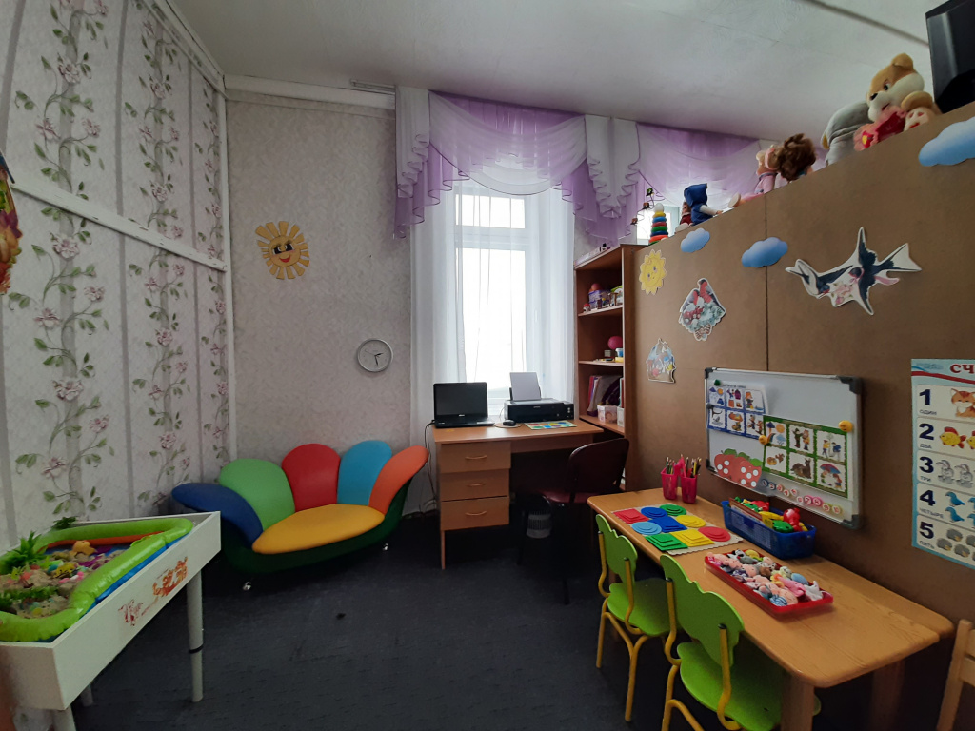

Slide 3
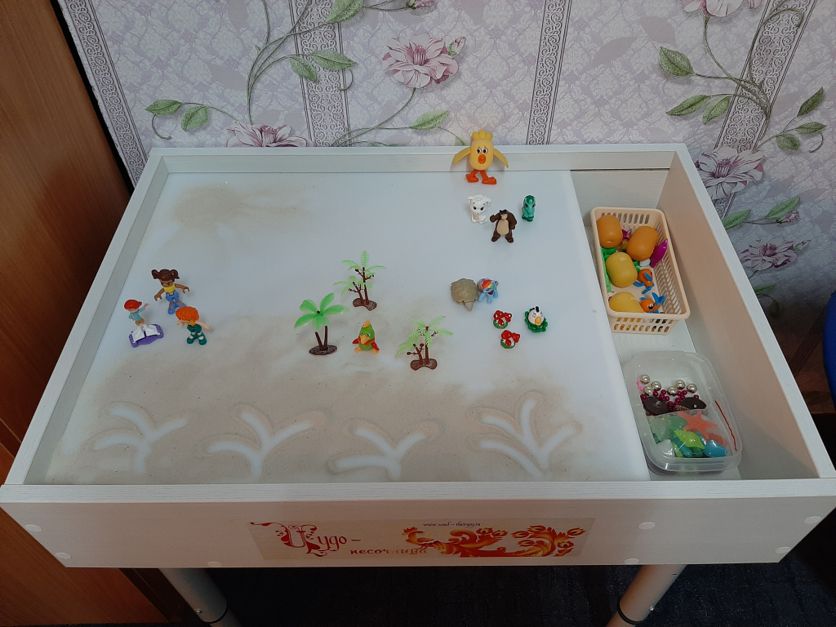
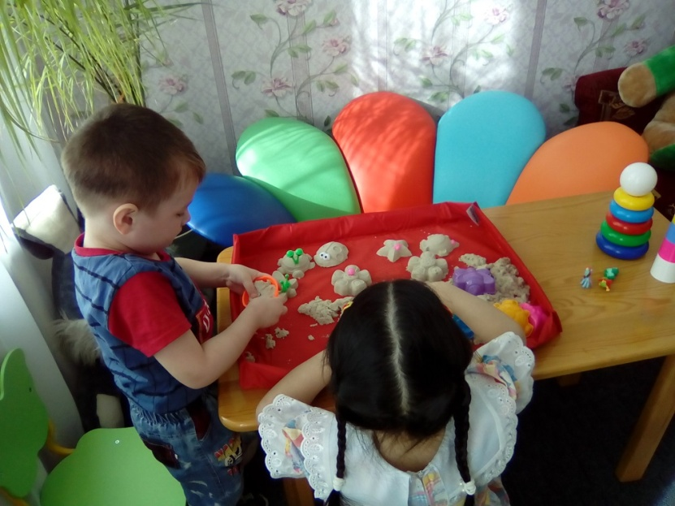
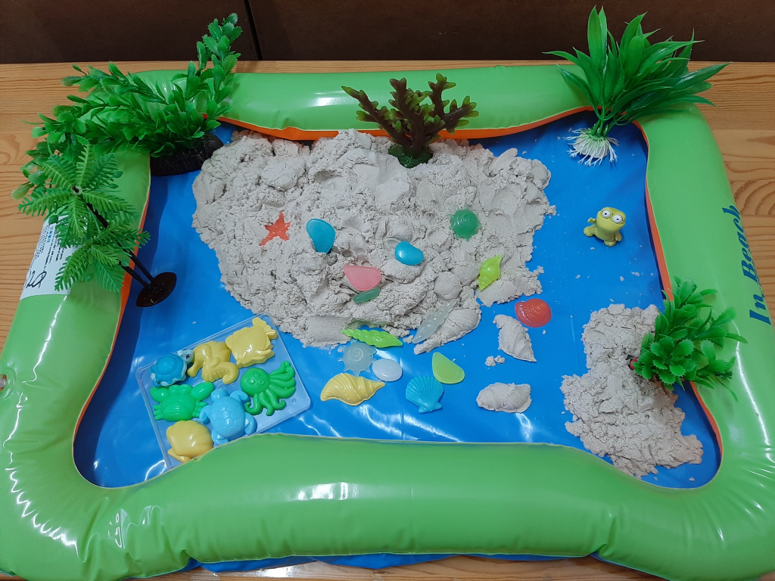
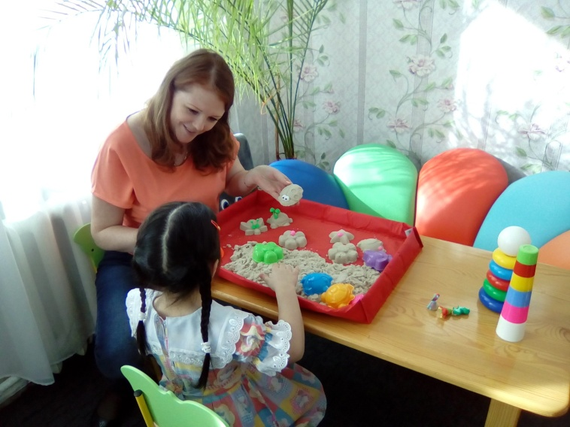

Slide 4
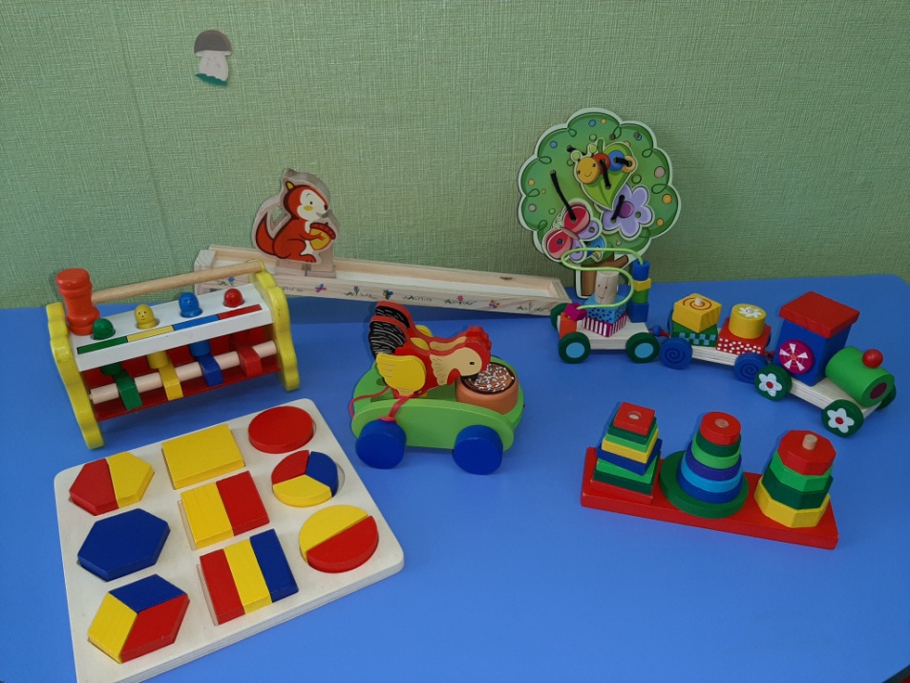
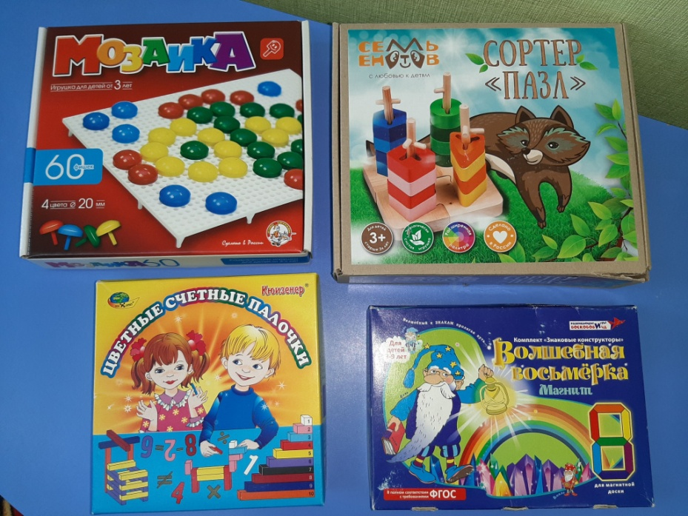
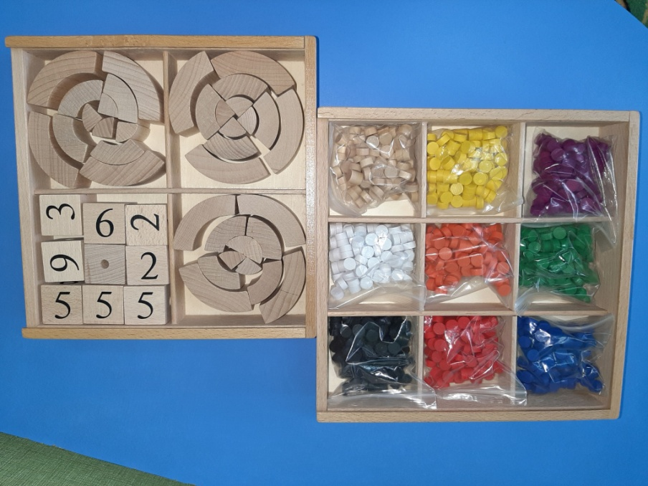


Slide 5
